Slide 1
4. Tvorba nástroje pro zobrazení a práci se zásobníkovým automatem
2. prezentace
Michal Horký
https://github.com/horkmi/FJP_VISUALIZATION

Slide 2
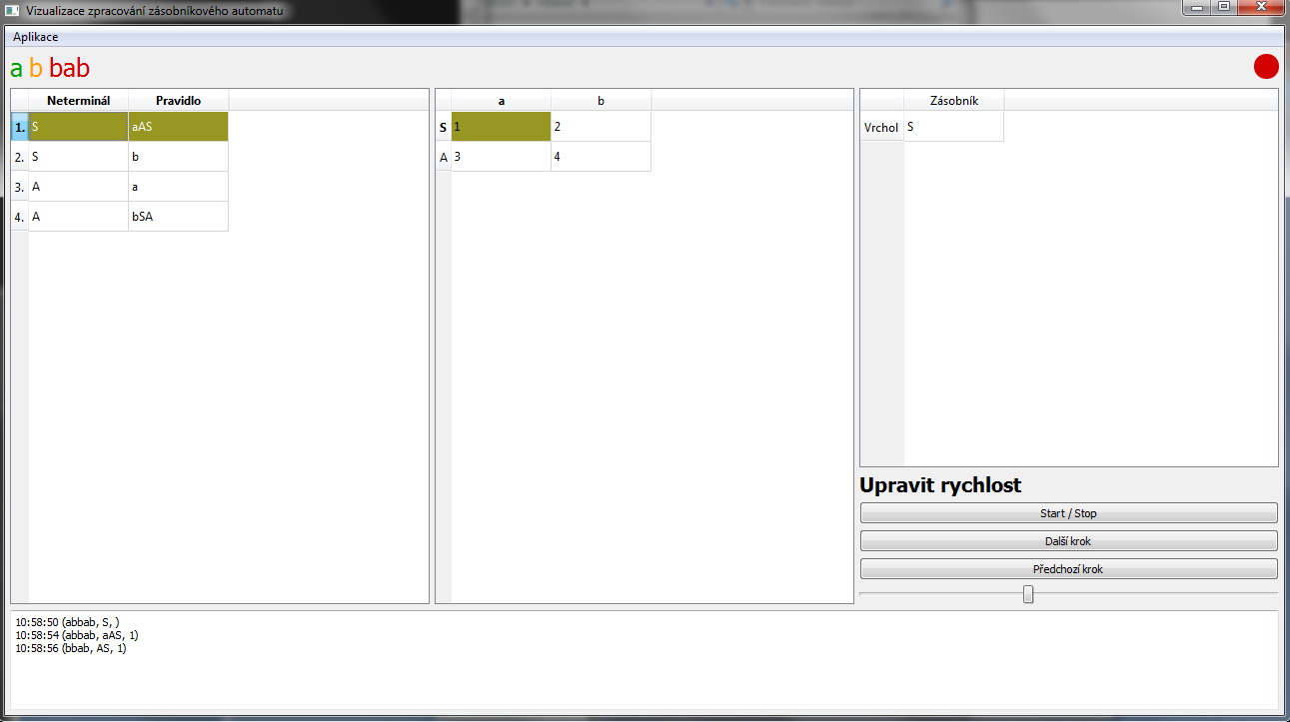
Obecné informace
LL gramatika
Na vstupu soubor s gramatikou
Rozkladová tabulka sestavena programem
Vyvíjeno v jazyce C++ s využitím Qt frameworku
Přidány DLL knihovny pro spuštění bez instalace Qt

Slide 3
Soubor s gramatikou
zadáván v GUI
upravitelnost přes textovou oblast
formát původně:
POC_NET_SYMBOL;PRAVIDLO_1A;PRAVIDLO_2A;…;
NET_SYMBOL_B;PRAVIDLO_1B;PRAVIDLO_2B;…;
…
formát nyní:
upravená (zjednodušená) syntaxe ANTLR
https://github.com/antlr/grammars-v4/blob/master/apex/apex.g4 (příklad ANTLR gramatiky)
odolné na typ a počet bílých znaků mezi klíčovými znaky/slovy, avšak bílý znak musí být alespoň jeden!
POC_NET_SYMBOL : PRAVIDLO_1A
| PRAVIDLO_2A
…
;
NET_SYMBOL_B
: PRAVIDLO_1B
;
…
každé pravidlo je pak složeno z názvů pro terminály či neterminály, které jsou odděleny jedním bílým znakem
názvy terminálů začínají velkým písmenem, neterminálů malým
terminály pak mezi dvojtečkou a středníkem obsahují buď „řetězec“ nebo ‘znak’

Slide 4
Plánované práce
možnost změny vstupního řetězce a souboru s gramatikou za běhu programu
funkcionalitu tlačítek pro ovládání vizualizace
derivační strom
funkce pro vytvoření vlastní rozkladové tabulky.

Slide 5
Děkuji za pozornost.

